Slide 1

МИНИСТЕРСТВО НАУКИ И ВЫСШЕГО ОБРАЗОВАНИЯ РОССИЙСКОЙ ФЕДЕРАЦИИ
МИРЭА – РОССИЙСКИЙ ТЕХНОЛОГИЧЕСКИЙ УНИВЕРСИТЕТ
Институт тонких химических технологий
Кафедра физики и технической механики
Лекция №8
Электромагнитная индукция.
Лектор: доцент Комова Н.Н.

Slide 2
Электромагнитная индукция.
-Опыты Фарадея. Закон Фарадея.
- Правило Ленца.
- Самоиндукция.
- Индуктивность контура на примере соленоида.
- Энергия магнитного поля.

Slide 3
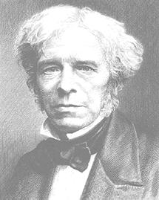
Электрические токи создают вокруг себя магнитное поле. Связь магнитного поля с током привела к многочисленным попыткам возбудить ток в контуре с помощью магнитного поля. Эта фундаментальная задача была блестяще решена в 1831 г. английским физиком М. Фарадеем, открывшим явление
электромагнитной индукции.
Это явление заключается в том, что в замкнутом проводящем контуре при изменении потока магнитной индукции, охватываемого этим контуром, возникает электрический ток, получивший название индукционного.
Майкл Фарадей
(1791 -1867)
«Превратить магнетизм в электричество»
(запись в дневнике была сделана в 1822 году)

Slide 4
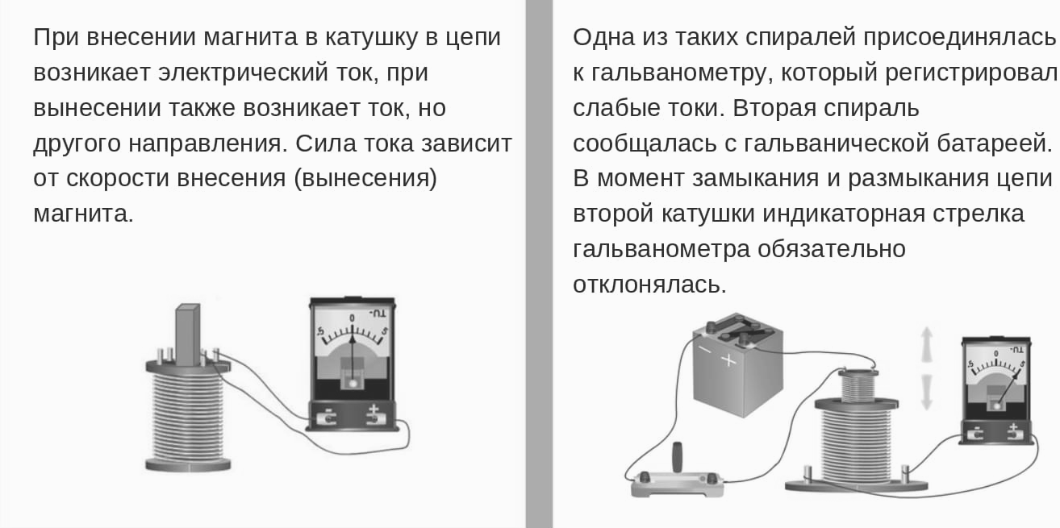
Опыт по взаимодействию магнита и катушки с током.
Опыты Фарадея.
Опыт с двумя катушками
При изменении полюсов магнита направление отклонения стрелки изменится.
Для получения индукционного тока магнит
можно оставлять неподвижным, тогда нужно
относительно магнита передвигать соленоид.
Направления отклонений стрелки гальванометра
противоположны при включении или выключении тока, его увеличении или уменьшении, сближении или удалении катушек.

Slide 5
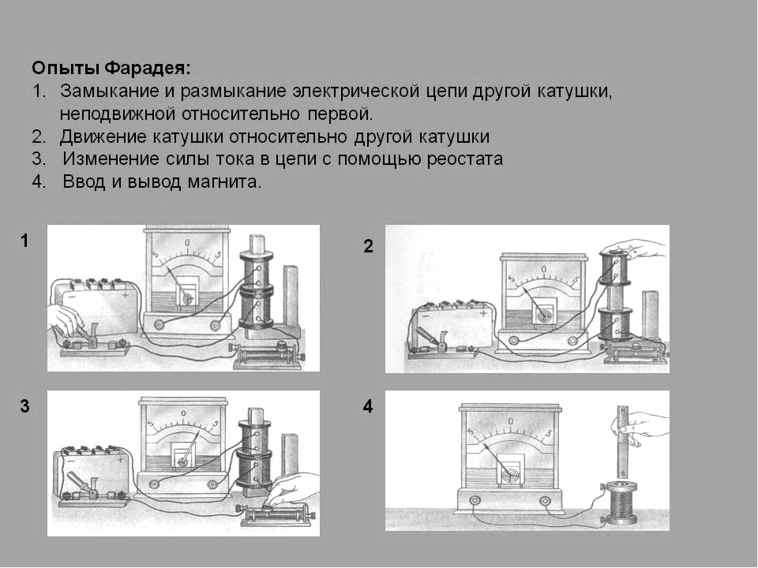

Slide 6
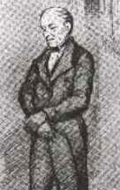
Именно ассистент Фарадея, бывший сержант артиллерии, Андерсен заметил отклонение стрелки гальванометра в те моменты, когда Фарадей двигал железный сердечник.
Обобщая результаты своих многочисленных опытов, Фарадей пришел к выводу, что индукционный ток возникает всегда, когда происходит изменение сцепленного с контуром потока магнитной индукции.
Опытным путем было также установлено, что значение индукционного
тока совершенно не зависит от способа изменения потока магнитной индукции,
а определяется лишь скоростью его изменения (в опытах Фарадея также доказывается, что отклонение стрелки гальванометра (сила тока) тем больше, чем больше скорость движения магнита, или скорость изменения силы тока, или скорость движения катушек).
Опытами Фарадея была установлена взаимосвязь между электрическими
и магнитными явлениями, что послужило в дальнейшем толчком для разработки теории электромагнитного поля.

Slide 7
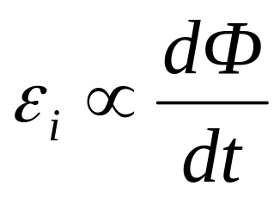
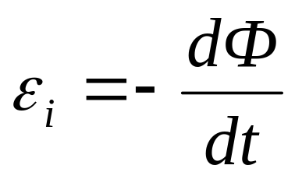
Закон Фарадея.
Всякий раз, когда происходит изменение сцепленного с контуром потока магнитной индукции, в контуре возникает индукционный ток, что указывает на наличие в цепи электродвижущей силы, называемой электродвижущей силой электромагнитной индукции.
Значение индукционного тока, а следовательно, и ЭДС электромагнитной индукции определяются только скоростью изменения магнитного потока.
Если величины ε _{i} ,Ф и t выразить в одной системе единиц, то можно записать:

Slide 8
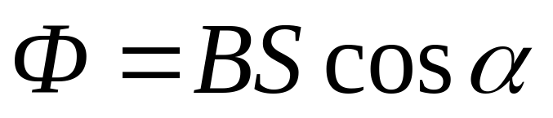
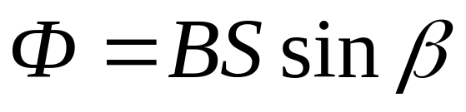


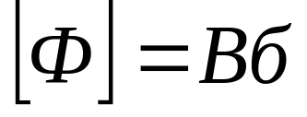
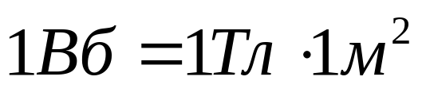
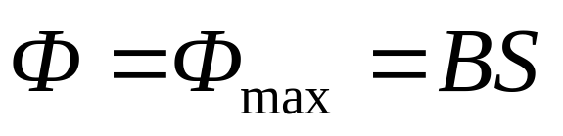
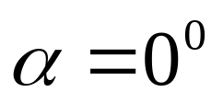
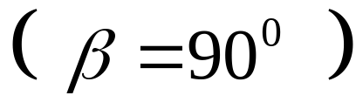

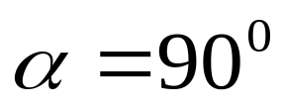
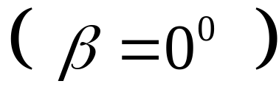
Магнитный поток
n
B
S
если
если

Slide 9
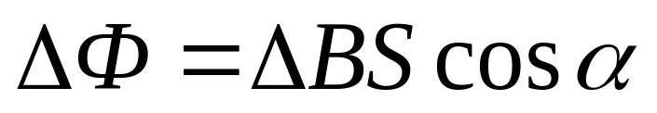
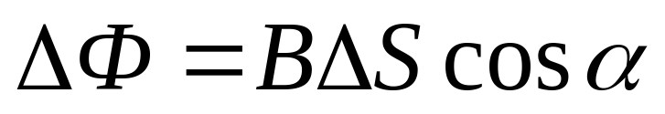
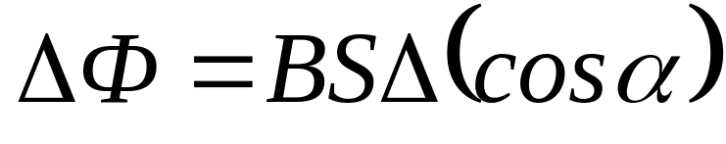
Магнитный поток
n
B
S
Магнитный поток через поверхность изменяется, если изменяется число магнитных линий пронизывающих поверхность.

Slide 10
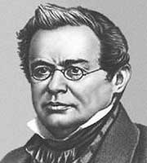
Закон Фарадея можно сформулировать таким образом:
ЭДС (εi) электромагнитной индукции в контуре численно равна и противоположна по знаку скорости изменения магнитного потока сквозь поверхность, ограниченную этим контуром.
Знак «-» показывает, что увеличение потока вызывает ЭДС< 0, т. е. поле индукционного тока направлено навстречу потоку; уменьшение потока вызывает ЭДС> О - направления потока и поля индукционного тока совпадают.
Знак «-» в формуле закона Фарадея соответствует правилу Ленца.
Правило Ленца:
Индукционный ток в контуре имеет всегда такое направление, что создаваемое им магнитное поле препятствует изменению магнитного потока, вызывающему этот индукционный ток.
Направление индукционного тока зависит от:
Направления магнитных линий
Характера изменения магнитного потока
Эмилий Христианович Ленц (при рождении Генрих Фридрих Эмиль Ленц, 12 (24) февраля 1804 — 29 января 1865,— российский физик немецкого происхождения, является одним из основоположников электротехники. Профессор и ректор Императорского Санкт-Петербургского университета (1863—1865), академик.

Slide 11
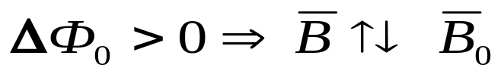
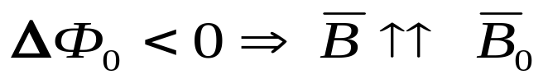
Направление индукционного тока
Для определения направления индукционного тока в контуре необходимо:
Определить направление линий магнитной индукции внешнего (первичного) поля (В₀).
Выяснить как меняется магнитный поток, пронизывающий контур (увеличивается или уменьшается.)
Определить направление линий магнитной индукции вторичного магнитного поля, созданного индукционным током (В).
4. Определить направление индукционного тока по вторичным линиям используя правило правого буравчика.

Slide 12
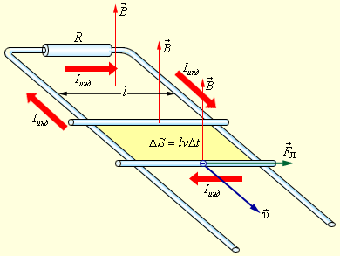
Вывод закона Фарадея из закона сохранения энергии.
С помощью закона сохранения энергии, как это впервые сделал Г. Гельмгольц.
Рассмотрим, следуя Г. Гельмгольцу, проводник с током I, который помещен
в однородное магнитное поле, перпендикулярное плоскости контура, и может свободно перемещаться .
Изменение магнитного потока, пронизывающего замкнутый контур, может происходить по двум причинам.
1. Магнитный поток изменяется вследствие перемещения контура или его частей в постоянном во времени магнитном поле. Это случай, когда проводники, а вместе с ними и свободные носители заряда, движутся в магнитном поле.
2. Магнитный поток изменяется вследствие изменения магнитного поля при неизменной площади контура

Slide 13
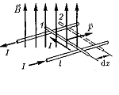
В первом случае под действием силы Ампера F, направление которой показано на рисунке, проводник перемещается на отрезок dх;.
Если проводник не закреплен (например, одна из сторон контура изготовлена в виде подвижной перемычки), то под действием силы Ампера он будет в магнитном поле перемещаться. Следовательно, магнитное поле совершает работу по перемещению проводника с током.
Сила, направление которой определяется по правилу левой руки, а значение — по закону Ампера, равна F=IBl.
Под действием этой силы проводник переместится параллельно самому себе
на отрезок dx из положения 1 в положение 2. Работа, совершаемая магнитным полем, равна

Slide 14

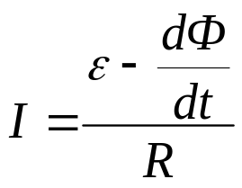
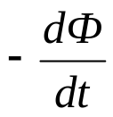
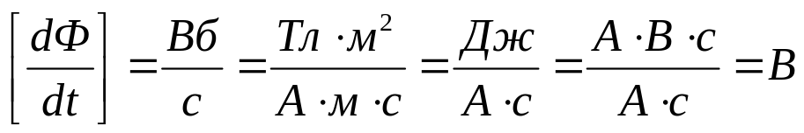
Работа по перемещению проводника с током в магнитном поле равна произведению силы тока на магнитный поток, пересеченный движущимся проводником. Формула справедлива и для произвольного направления вектора В.
По закону сохранения энергии, работа источника тока за время dt (ε I dt) расходуется на джоулеву теплоту (I²Rdt) и работу по перемещению проводника в магнитном поле (I dФ): ε I dt=I ²Rdt + IdФ
R — полное сопротивление контура.
Откуда
(А)
В формуле (А) представляет ЭДС индукции – закон Фарадея.
ЭДС электромагнитной индукции выражается в вольтах.
Единицей магнитного потока является вебер (Вб)

Slide 15
Возникновение ЭДС индукции объясняется действием силы Лоренца на свободные заряды в движущихся проводниках. Сила Лоренца играет в этом случае роль сторонней силы. Рассмотрим в качестве примера возникновение ЭДС индукции в прямоугольном контуре, помещенном в однородное магнитное поле B перпендикулярное плоскости контура
Пусть одна из сторон контура длиной l скользит со скоростью υ по двум другим сторонам .
На свободные заряды на этом участке контура действует сила Лоренца. Одна из составляющих этой силы, связанная с переносной скоростью υ зарядов, направлена вдоль проводника. Она играет роль сторонней силы. Ее модуль равен F_{Л} = eυB.

Slide 16
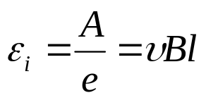
Работа силы F_{Л} на пути l равна A = F_{Л} · l = eυBl. По определению ЭДС
В других неподвижных частях контура сторонняя сила равна нулю. Соотношению для
_{инд} можно придать привычный вид. За время Δt площадь контура изменяется на
ΔS = lυΔt. Изменение магнитного потока за это время равно ΔΦ = BlυΔt. Следовательно
Для того, чтобы установить знак в формуле, связывающей ε_{инд} и ΔФ/Δt нужно выбрать согласованные между собой по правилу правого буравчика направление нормали n и положительное направление обхода контура l. Если это сделать, то легко прийти к формуле Фарадея.

Slide 17
Явление электромагнитной индукции в неподвижных проводниках, возникающее при изменении окружающего магнитного поля, также описывается формулой Фарадея.
Явления индукции в движущихся и неподвижных проводниках протекают одинаково.
Однако физическая причина возникновения индукционного тока оказывается в этих двух случаях различной:
В случае движущихся проводников ЭДС индукции обусловлена силой Лоренца;
В случае неподвижных проводников ЭДС индукции является следствием действия на свободные заряды вихревого электрического поля, возникающего при изменении магнитного поля.

Slide 18
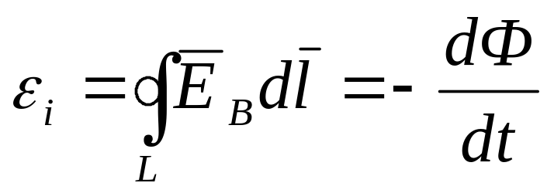
Согласно закону Фарадея, возникновение ЭДС электромагнитной индукции возможно и в случае неподвижного контура, находящегося в переменном магнитном поле. Сила Лоренца на неподвижные заряды не действует, поэтому в данном случае ею нельзя объяснить возникновение ЭДС индукции. Максвелл для объяснения ЭДС индукции в неподвижных проводниках предположил, что всякое переменное магнитное поле возбуждает в окружающем пространстве электрическое поле, которое и является причиной возникновения индукционного тока в проводнике.
Циркуляция вектора Ев этого поля по любому неподвижному
контуру L проводника представляет собой ЭДС электромагнитной индукции

Slide 19
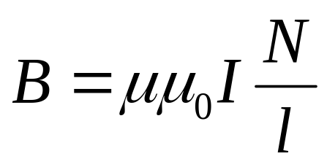
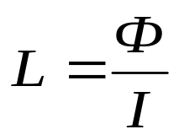
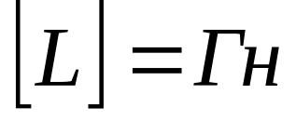
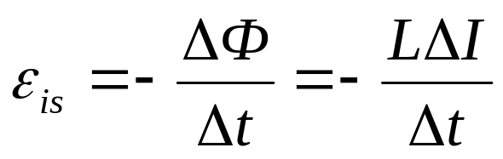
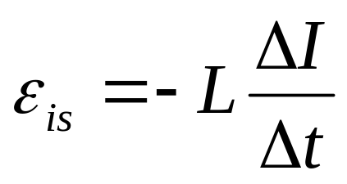
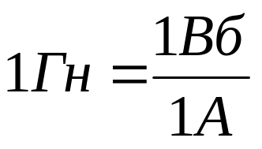
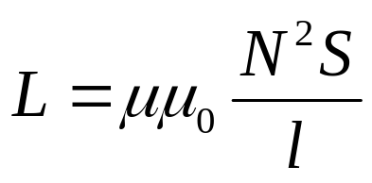
Индуктивность контура
Ф~B~I
Собственный магнитный поток Φ, пронизывающий контур или катушку с током, пропорционален силе тока I
Ф=LI
Магнитный поток, пронизывающий все N витков соленоида, равен:
Φ = B·S·N = μ₀n²SlI.
- индуктивность контура
- индуктивность катушки

Slide 20
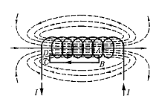
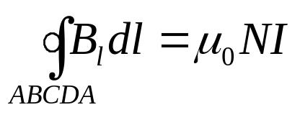
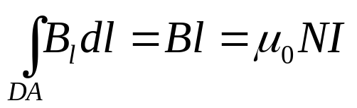
Индуктивность бесконечно длинного соленоида.
Для нахождения магнитной индукции В выберем замкнутый прямоугольный контур ABCDA. Циркуляция вектора В по замкнутому контуру А -В –C-D-А, охватывающему все N витков
Интеграл по ABCDA можно представить в виде четырех интегралов: по АВ, ВС, CD и DA. На участках А В и CD контур перпендикулярен линиям магнитной индукции и B_{l} = 0. На участке вне соленоида В = 0. На участке DA циркуляция вектора В равна В1 (участок контура совпадает с линией магнитной индукции)

Slide 21
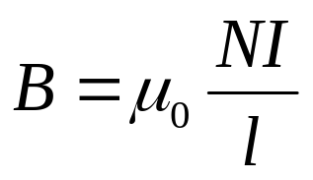
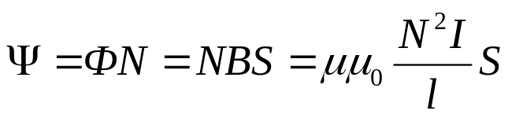
Выражение для магнитной индукции поля внутри соленоида (в вакууме):
Поле внутри соленоида однородно (краевыми эффектами в областях, прилегающих к торцам соленоида, при расчетах пренебрегают).
Магнитный поток сквозь один виток соленоида площадью S равен
Ф=BS
Полный магнитный поток, сцепленный со всеми витками соленоида и называемый потокосцеплением,
Подставив это выражение в формулу
Ф=LI
Индуктивность соленоида зависит от числа N витков соленоида, его длины l, площади S и магнитной проницаемости μ вещества, из которого изготовлен сердечник соленоида.

Slide 22
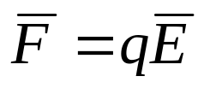
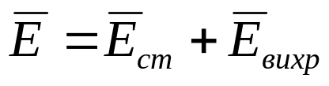
Самоиндукция
Ест
Ест
Евихр
1
Евихр
1
2
2
Изменяющийся магнитный поток, вызывающий ЭДС индукции, создается током в самом контуре. Если ток в рассматриваемом контуре по каким-то причинам изменяется, то изменяется и магнитное поле этого тока, а, следовательно, и собственный магнитный поток, пронизывающий контур. В контуре возникает ЭДС самоиндукции, которая согласно правилу Ленца препятствует изменению тока в контуре.

Slide 23
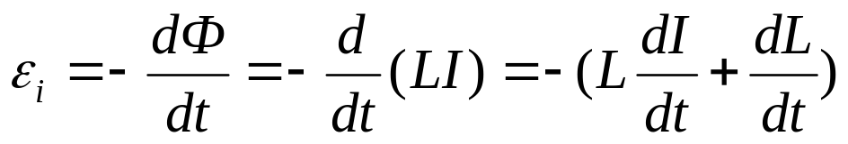
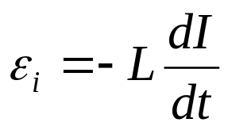
Применяя к явлению самоиндукции закон Фарадея , получим, что ЭДС самоиндукции
Если контур не деформируется и магнитная проницаемость среды не изменяется, то L = const и
Знак «—» обусловлен правилом Ленца, согласно которому наличие индуктивности в контуре приводит к замедлению изменения тока в нем.
Если ток со временем возрастает, то ток самоиндукции направлен навстречу току, обусловленному внешним источником, и замедляет его возрастание. Если ток со временем убывает, то. индукционный ток имеет такое же направление, как и убывающий ток в контуре, и замедляет его убывание.
Контур, обладая определенной индуктивностью, приобретает электрическую инертность, заключающуюся в том, что любое изменение тока тормозится тем сильнее, чем больше индуктивность контура.

Slide 24

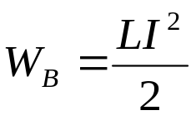
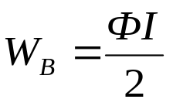
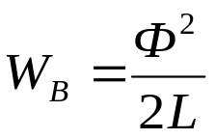

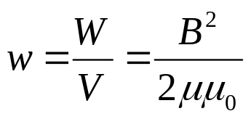
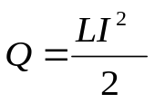
Энергия магнитного поля
Магнитное поле обладает энергией. Подобно тому, как в заряженном конденсаторе имеется запас электрической энергии, в катушке, по виткам которой протекает ток, имеется запас магнитной энергии.
Из закона сохранения энергии следует, что вся энергия, запасенная в катушке, выделится в виде джоулева тепла. Если обозначить через R полное сопротивление цепи, то за время Δt выделится количество теплоты ΔQ = I²RΔt.
Ток в цепи равен:
Выражение для ΔQ можно записать в виде:
ΔQ = –LIΔI = –Φ(I)ΔI.
В этом выражении ΔI < 0; ток в цепи постепенно убывает от первоначального значения I₀ до нуля. Полное количество теплоты, выделившейся в цепи, можно получить, выполнив операцию интегрирования в пределах от I₀ до 0. Это дает:
Объёмная плотность энергии магнитного поля

Slide 25
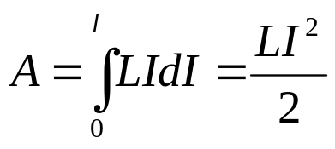


Вывести значение энергии магнитного поля можно другим способом.
Рассмотрим контур индуктивностью L, по которому течет ток I. С данным контуром сцеплен магнитный поток Ф =LI, причем при изменении тока на dI магнитный поток
изменяется на dФ = Ldl. Для изменения магнитного потока на величину dФ необходимо совершить работу dA = I dФ — LIdI
Работа по созданию магнитного потока будет
Следовательно, энергия магнитного поля, связанного с контуром,
Энергию магнитного поля можно представить как функцию величин, характеризующих это иоле в окружающем пространстве. Для этого рассмотрим частный случаи — однородное магнитное поле внутри длинного соленоида.

Slide 26



Поскольку
и B=μμ₀Н, то
V=Sl –объём соленоида
Магнитное поле соленоида однородно и сосредоточено внутри пего, поэтому энергия заключена в объеме соленоида и распределена в нем с постоянной объемной плотностью
Формула выведена для однородного поля, но она справедлива и для неоднородных полей. Выражение справедливо только для сред, для которых зависимость В от Н линейная, т.е. оно относится только к пара- и диамагнетикам.

Slide 27
Спасибо за внимание!

